Slide 2
CHÀO MỪNG CÁC EM ĐẾN VỚI TIẾT
HỌC NGÀY HÔM NAY
Tập đọc
“Vua tàu thủy”Bạch Thái Bưởi

Slide 3
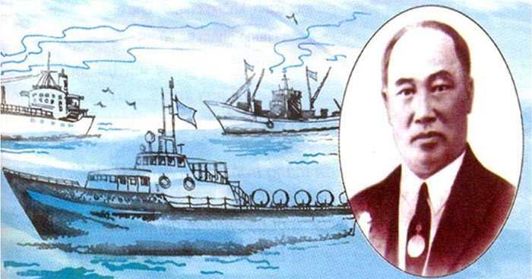
Mình cùng xem hình ảnh sau nhé!

Slide 4
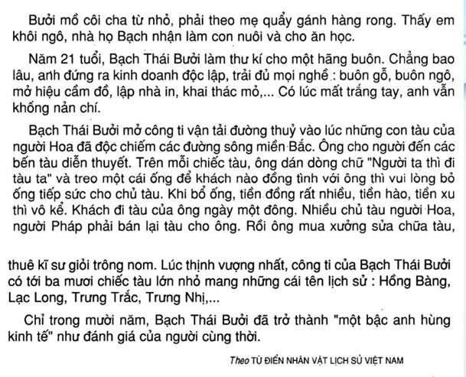
Mình cùng đọc và tìm hiểu bài nào!!!!

Slide 5
Luyện đọc
Quẩy gánh
Hãng buôn
Hàng rong
Trông nom

Slide 6
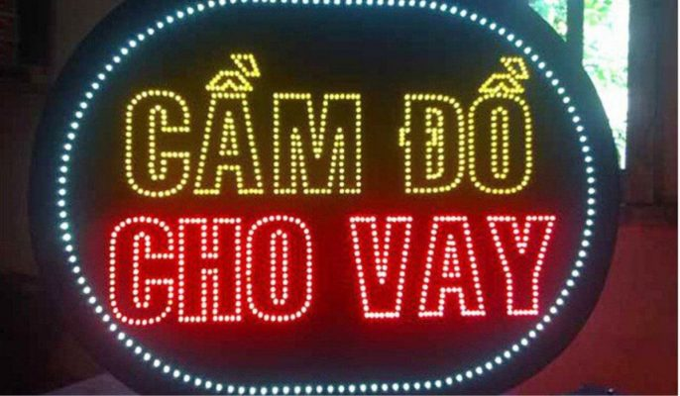
Giải thích từ ngữ
Hiệu cầm đồ: Cửa hàng nhận đồ của người đang túng bấn để vay tiền.
Trắng tay: Mất sạch tiền của
Độc chiếm: Chiếm giữ một mình , không chia sẻ cho ai
Diễn thuyết: Nói trước công chúng nhằm tuyên truyền
Thịnh vượng: Đang phát triển mạnh,giàu có lên

Slide 7
Có thể chia bài này thành 4 đoạn:
Theo em bài này có thể chia thành mấy đoạn và là những đoạn nào?
+Đoạn 1 :Từ đầu đến cho ăn học
+Đoạn 2:Năm 21 tuổi đến không nản lòng
+Đoạn 3:Từ Bạch Thái Bưởi mở công ti đến Trung Nhị,...
+Đoạn 4:Còn lại

Slide 8
Tìm hiểu bài và trả lời câu hỏi
1.Trước khi mở công ti vận tải đường thủy,Bạch Thái Bưởi đẵ làm những công việc gì?
→Trước khi chạy tàu thủy, Bạch Thái Bưởi đã phải lăn lộn với cuộc sống và trải qua nhiều nghề. Mồ côi cha từ nhỏ, quẩy gánh hàng rong theo mẹ, làm con nuôi nhà họ Bạch; năm 21 tuổi làm thư kí cho hiệu buôn, sau đó kinh doanh, trải đủ mọi nghề: buôn gỗ, buôn ngô, mở hiệu cầm đồ, lập nhà in, khai thác mỏ...

Slide 9
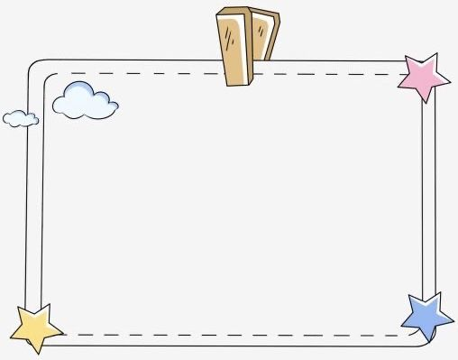
2. Bạch Thái Bưởi đã thắng trong cuộc cạnh tranh không ngang sức với các chủ tàu người nước ngoài như thế nào?
→Bạch Thái Bưởi đã có nhiều sáng kiến để thu hút và giành lại khách hàng. Ông còn mua xưởng sửa chữa tàu, thuê kĩ sư giỏi trông nom. Ông giỏi tổ chức kinh doanh nên chỉ trong vòng 10 năm đã được người đương thời ca ngợi là "một bậc anh hùng kinh tế".
3.Em hiểu thế nào là "một bậc anh hùng kinh tế"
→“Một bậc anh hùng kinh tế” là người giành được những thành tích lớn, những thắng lợi phi thường trong lĩnh vực kinh doanh.

Slide 10
4.Theo em, nhờ đâu mà Bạch Thái Bưởi thành công?
→Bạch Thái Bưởi thành công là nhờ lòng vững chí vươn lên, thất bại không chán nản. Ngoài ra ông còn biết khơi dậy tinh thần dân tộc của hành khách người Việt và nhất là biết tổ chức công việc kinh doanh của mình.

Slide 11
Qua đây các em hãy cho cô biết nội dung bài tập đọc nay là gì?
Nội dung:Ca ngợi Bạch Thái Bưởi, từ một cậu bé mồ côi cha từ nhỏ, nhưng nhờ giàu ý chí và nghị lực nên đã trở thành một nhà kinh doanh tài giỏi.

